Slide 1
패턴기반 SW개발
SW분석_설계학과
최효선

Slide 2
Database
데이터베이스 관리시스템(DataBase Management System ; DBMS)
방대한 양의 데이터베이스를 편리하고 효율적으로 관리하는 소프트웨어
데이터를 안정적으로 보관할 수 있는 다양한 기능 제공
데이터의 삽입/수정/삭제, 데이터의 무결성 유지, 트랜잭션 관리, 데이터의 백업 및 복원, 데이터 보안 등의 기능을 제공
자바와 같은 프로그램 언어로 만든 응용 프로그램과 데이터베이스의 중재자
모든 응용 프로그램들이 데이터베이스를 공유해서 사용할 수 있도록 관리해 주는 소프트웨어
대표적인 예
SYBASE, MS-SQL, ACCESS, ORACLE, MySQL, DB2, INFORMIX

Slide 3
Database
관계형 데이터베이스 관리시스템(Relational DBMS)
정형화된 데이터 항목들의 집합체로서 확장이 용이
2차원 테이블 구조로 데이터를 관리
테이블에서 열을 컬럼(Column), 행을 레코드(Record)라고 함
데이터의 중복 및 무결성을 보장하기 위해서 다양한 제약조건 지정 가능
모든 컬럼에는 항상 값이 존재하는 것이 아님, 비어있는 컬럼이 존재할 수 있음
비어있는 값을 → ‘NULL 값’
Oracle, MS-SQL, MySQL , MariaDB, PostgreSQL, DB2 등이 사용

Slide 4
MySQL 설치
MySQL 다운로드
http://dev.mysql.com/downloads/
MySQL Community Server 설치 프로그램 다운로드

Slide 5
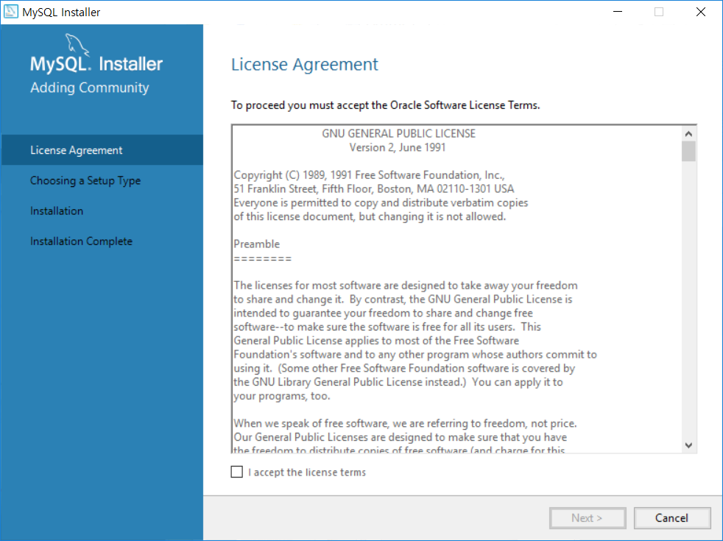

Slide 6
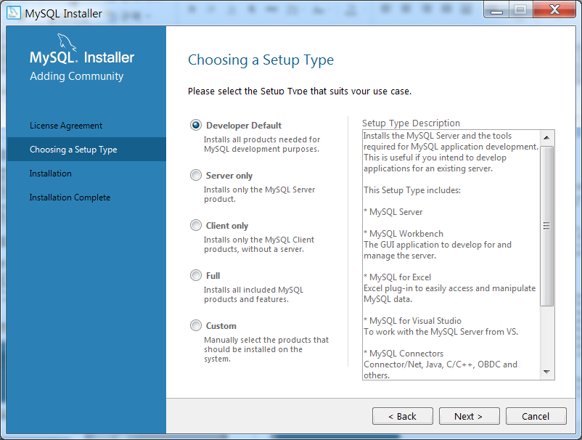

Slide 7
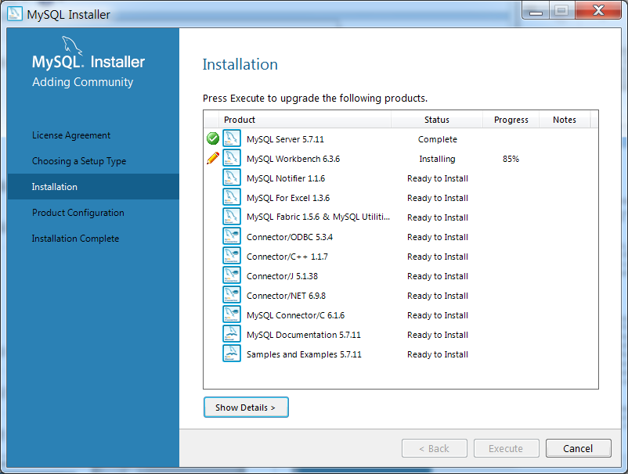

Slide 8
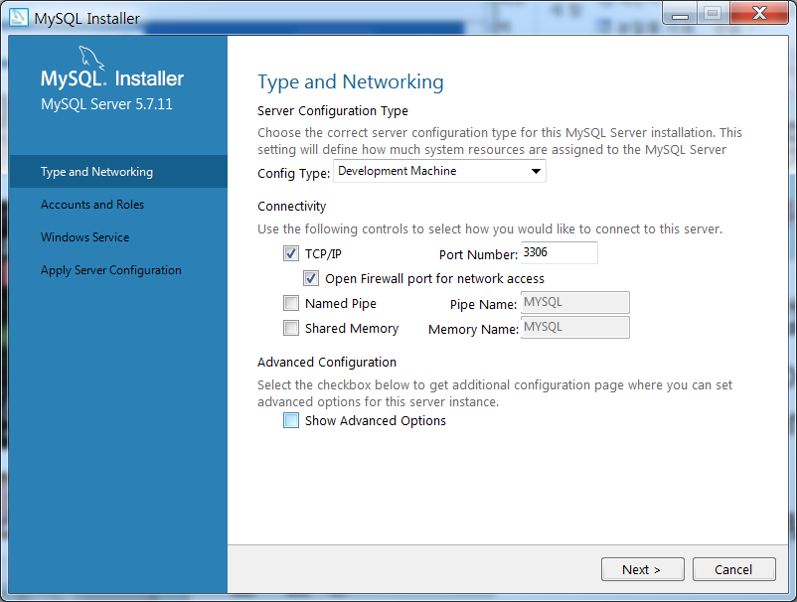

Slide 9
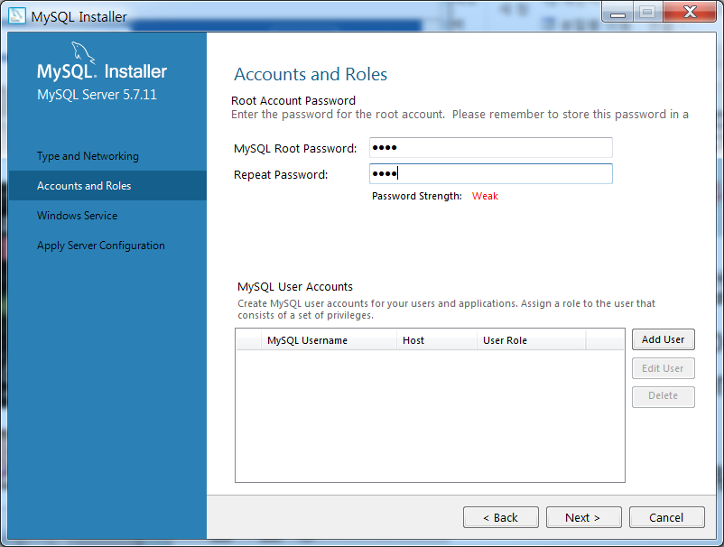

Slide 10
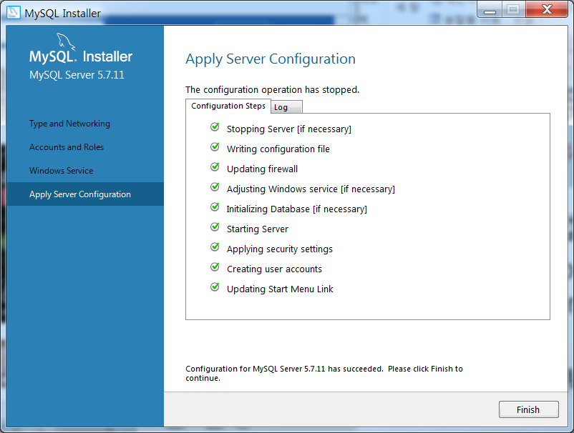

Slide 11
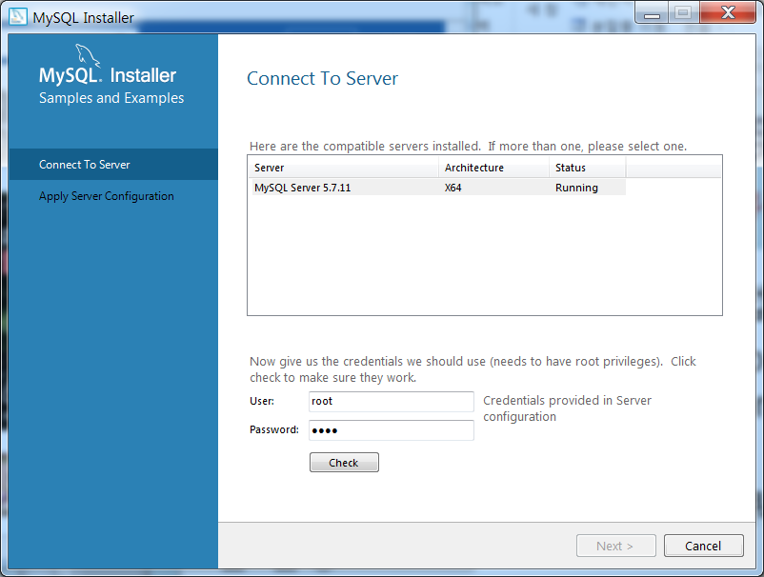

Slide 12
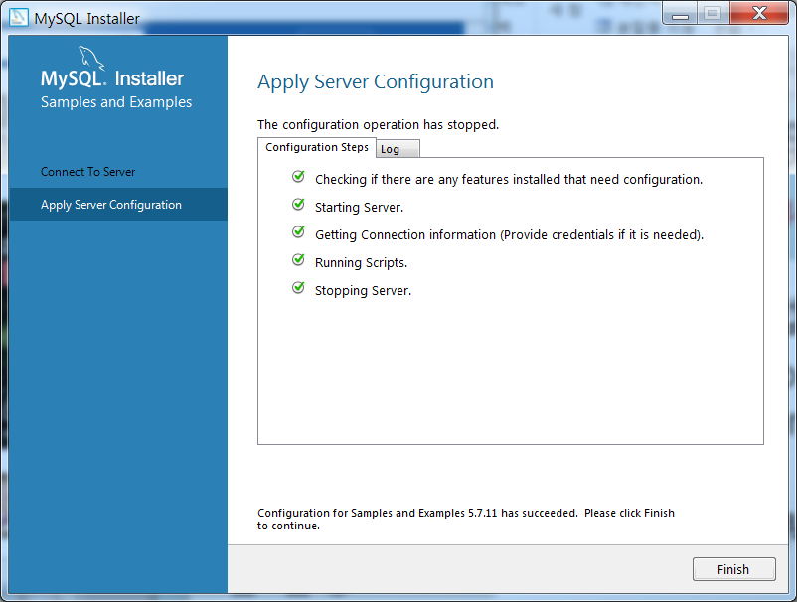

Slide 13
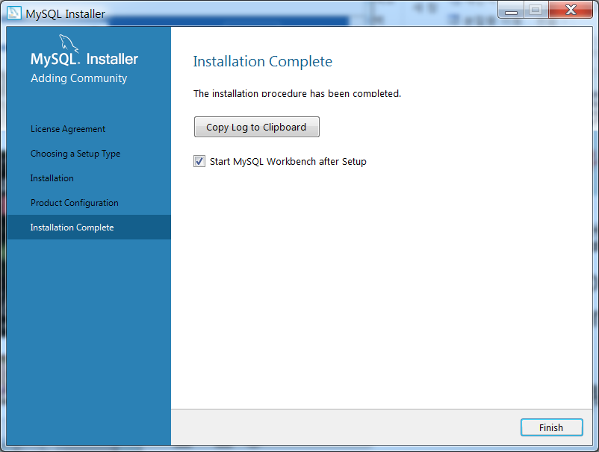

Slide 14
MySQL 드라이버
MySQL과 프로그래밍과 연동 시 필요
http://dev.mysql.com/downloads/의 [MySQL Connectors] 항목에서 다운받음
다운받은 mysql-connector-java-버전.zip 파일을 압축을 해제
mysql-connector-java-버전-bin.jar 파일을 이클립스의 [프로젝트]-[Webcontent]-[WEB-INF]-[lib]폴더에 복사

Slide 15
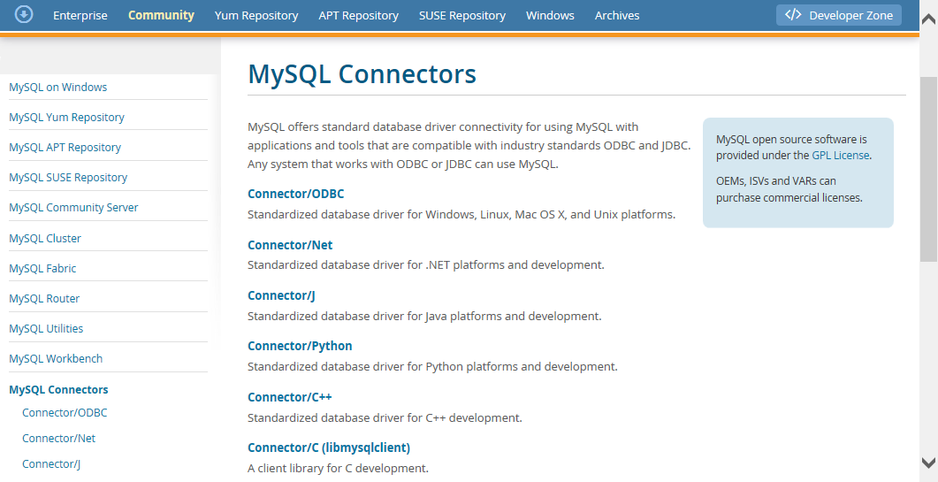
MySQL 드라이버

Slide 16
MySQL Workbench
CREATE SCHEMA `jsptest` DEFAULT CHARACTER SET utf8 ;
grant select, insert, update, delete, create, drop, alter
on jsptest.* to 'jspid'@'localhost‘
identified by 'jsppass';

Slide 17
Eclipse에서 MySQL 제어
Data Source Explorer] 뷰에 DBMS 커넥션 생성
[Data Source Explorer] 뷰의 [Database Connections] 항목을 선택 후 마우스 오른쪽 버튼을 눌러 [New...] 메뉴를 선택

Slide 18
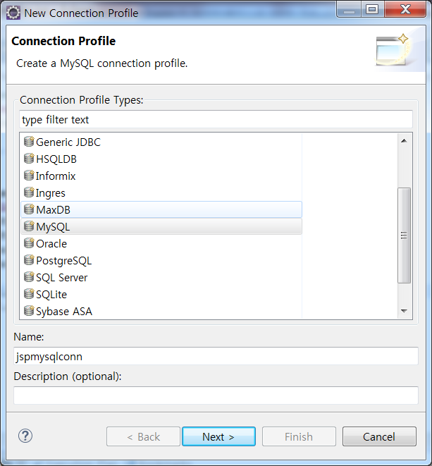

Slide 19
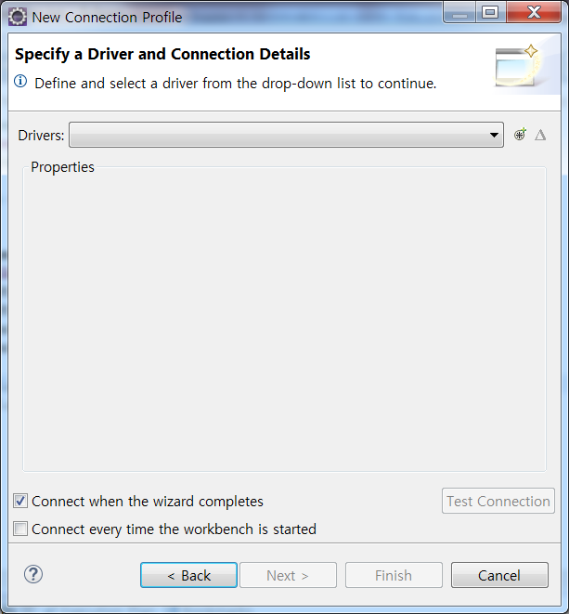

Slide 20
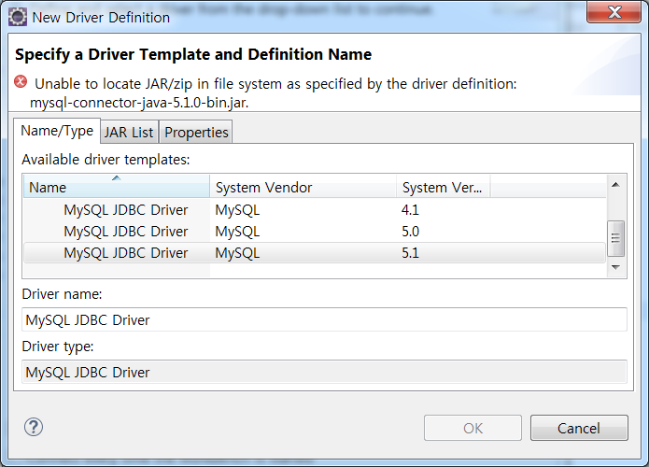

Slide 21
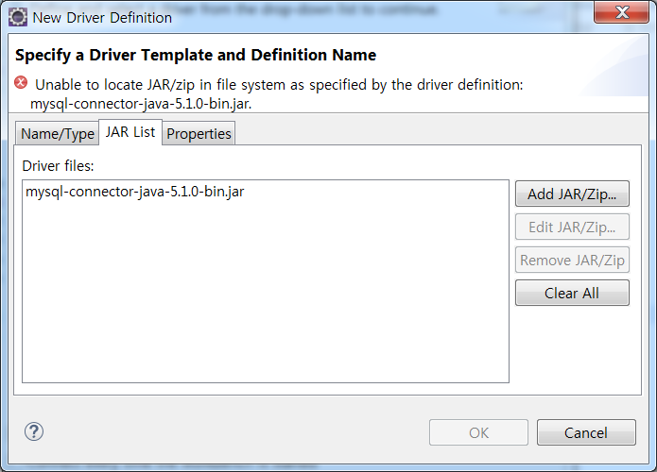

Slide 22
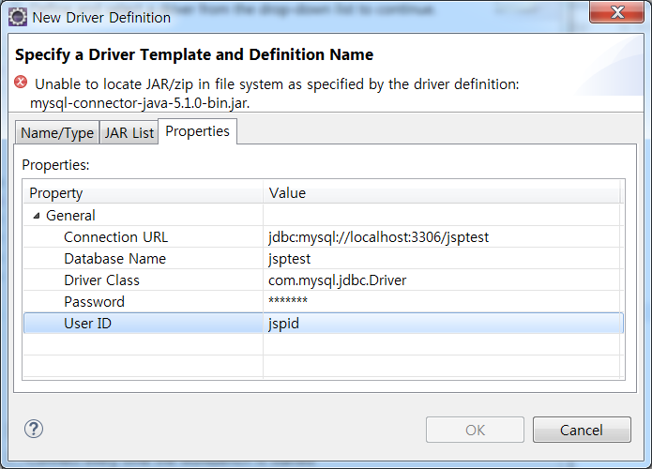

Slide 23
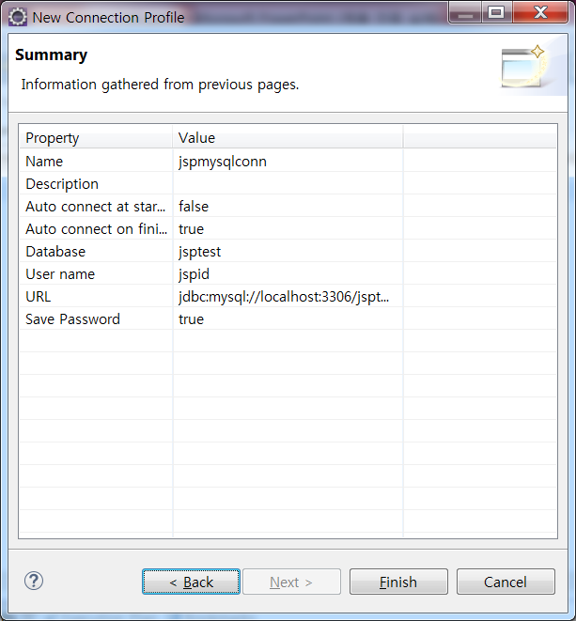

Slide 24
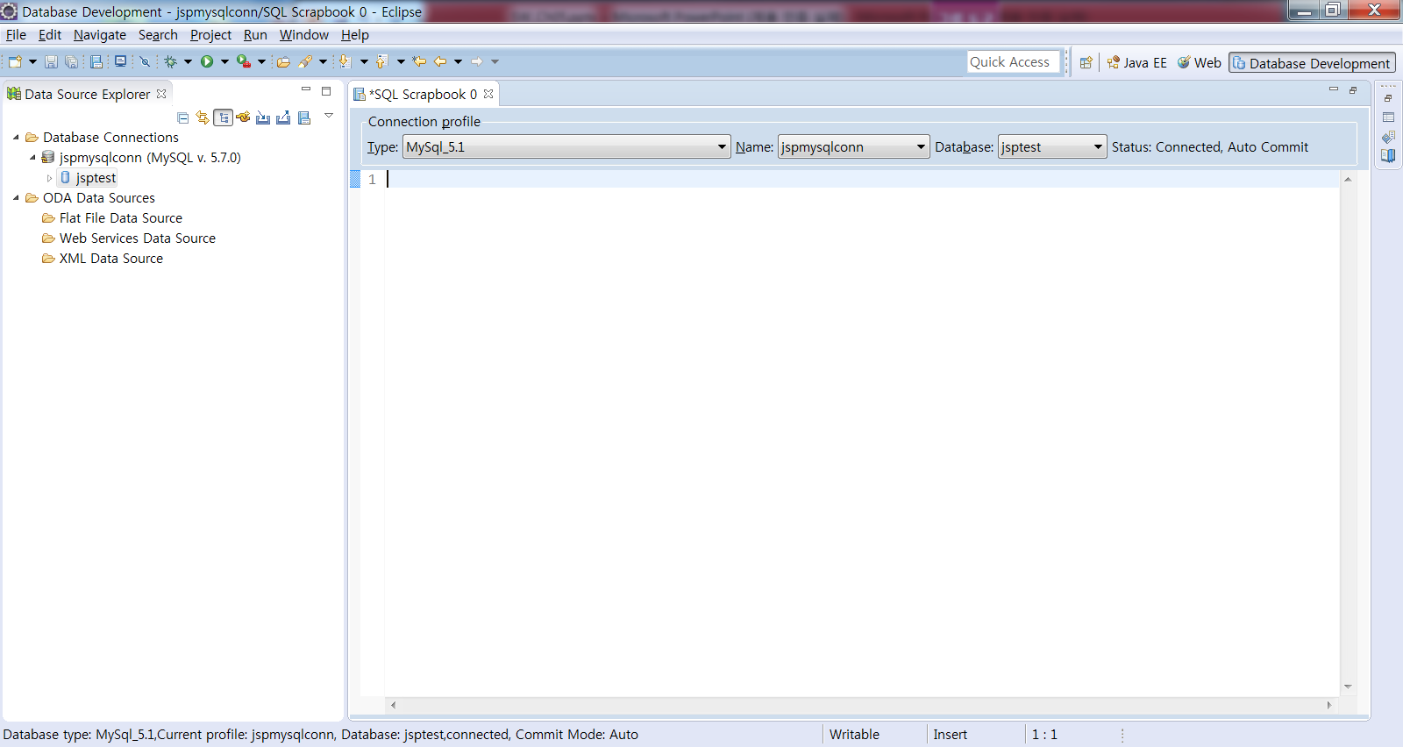
Eclipse에서 MySQL 제어
스크랩북 작성
[Data Source Explorer] 뷰에서 커넥션을 선택 후 [Open SQL Scrapbook] 아이콘을 클릭

Slide 25
SQL 쿼리
SQL
Structured Query Language의 약자로 구조화된 질의 언어.
데이터베이스 생성부터 레코드 검색 등의 작업을 수행할 때 사용
SQL문은 크게 데이터 정의문(Data Definition Language, DDL), 제어문, 조작문(Data Control Language), 쿼리(Query), 트랜잭션(Transaction) 처리로 나누어 볼 수 있음

Slide 26
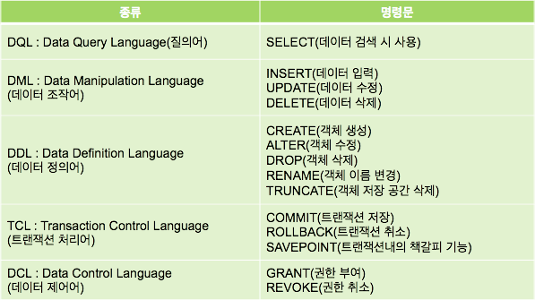
SQL 쿼리

Slide 27
SQL 쿼리
데이터 타입(Data Type)
숫자 타입
데이터 타입 | 저장 공간 | 표현 범위
TINYINT | 1 byte | -128~127 UNSIGNED 0~255
SMALLINT | 2 bytes | -32768~32767 UNSIGNED 0~65535
MEDIUMINT | 3 bytes | -8388608~8388607 UNSIGNED 0~16777215
INT, INTEGER | 4 bytes | -2147483648~2147483647 UNSIGNED 0~4294967295
BIGINT | 8 bytes | -9223372036854775808~9223372036854775807 UNSIGNED 18446744073709551615

Slide 28
SQL 쿼리
데이터 타입(Data Type)
날짜 및 시간 타입
데이터 타입 | 저장 공간
DATE | 3 bytes
DATETIME | 8 bytes
TIMESTAMP | 4 bytes

Slide 29
SQL 쿼리
데이터 타입(Data Type)
문자열 타입
데이터 타입 | 저장 공간(저장 문자의 개수)
CHAR | 1~255
VARCHAR | 1~255
BLOB(Binary Large Object), TEXT | 1~65535
MEDIUMBLOB, MEDIUMTEXT | 1~1677215
LONGBLOB, LONGTEXT | 1~4294967295

Slide 30
SQL 쿼리
테이블 작업 관련 쿼리문
테이블 생성- CREATE문
테이블 제거- DROP문
create table member(
id varchar(50) not null primary key,
passwd varchar(16) not null,
name varchar(10) not null,
reg_date datetime not null
);
DROP TABLE member;

Slide 31
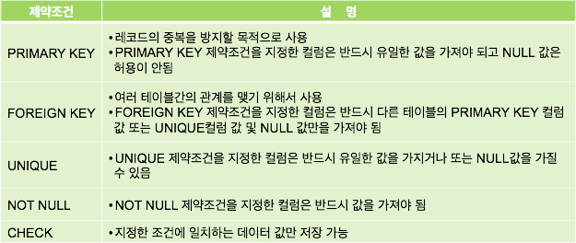
SQL 쿼리
제약조건
컬럼에 데이터를 저장할 때 유효한 데이터 저장을 위해서 사용
지정된 제약조건에 위배되면 에러가 발생

Slide 32
SQL 쿼리
테이블 작업 관련 쿼리문
테이블 수정- ALTER문
테이블의 필드를 추가, 수정, 삭제
alter table member
add (address varchar(100) not null,
tel varchar(20) not null);
ALTER TABLE member
DROP address;

Slide 33
SQL 쿼리
레코드 처리 작업
레코드 추가 - Insert문
레코드 검색 - SELECT문
레코드 수정 - UPDATE문
레코드 삭제 – DELETE문
insert into member(id, passwd, name, reg_date, address)
values('kildong','1234','홍길동', now(), '서울');
SELECT * FROM member;
select * from member
where name='홍길동';
update member set passwd='3579' where name='홍길동';
delete from member where id='kildong';

Slide 34
SQL 쿼리
회원 테이블에 데이터 추가하기 (실습)
id | name | passwd | address | tel
daum | 다음 | ekdma1 | 서울 | 111
naver | 네이버 | spdlqj1 | 경기 | 222
nate | 네이트 | spdlxm1 | 서울 | 333
google | 구글 | rnrmf1 | 캘리포니아 | 444

Slide 35
SQL 쿼리
회원 테이블에 데이터 수정하기 (실습)
id | name | pwd | address | phone
daum | 다음 | ekdma1 | 제주 | 064
naver | 네이버 | spdlqj1 | 경기 | 031
nate | 네이트 | spdlxm1 | 서울 | 02
google | 구글 | rnrmf1 | 캘리포니아 | 1-909

Slide 36
SQL 쿼리
회원 테이블에 데이터 수정하기 (실습)
id | name | pwd | address | phone
daum | 다음 | ekdma1 | 제주 | 064
naver | 네이버 | spdlqj1 | 경기 | 031
nate | 네이트 | spdlxm1 | 서울 | 02
google | 구글 | rnrmf1 | 캘리포니아 | 1-909

